Slide 1
看起爆点,抓主升浪(二)
01月16日 20:15
苏柏安
执业编号:A1120619080002
经传投资顾问，金融专业出身，坚持以资金推动论为研究核心，擅长主题风口擒龙头，独创软件经典战法：三色/三紫战法、价值龙头战法等，提倡用简单的方法稳健获利，同获2022年度经传金牌投顾。

Slide 2
01/
02/
03/
行情解读
方向不明，可问资金
起爆点，主升浪

Slide 3
01
行情解读

Slide 4
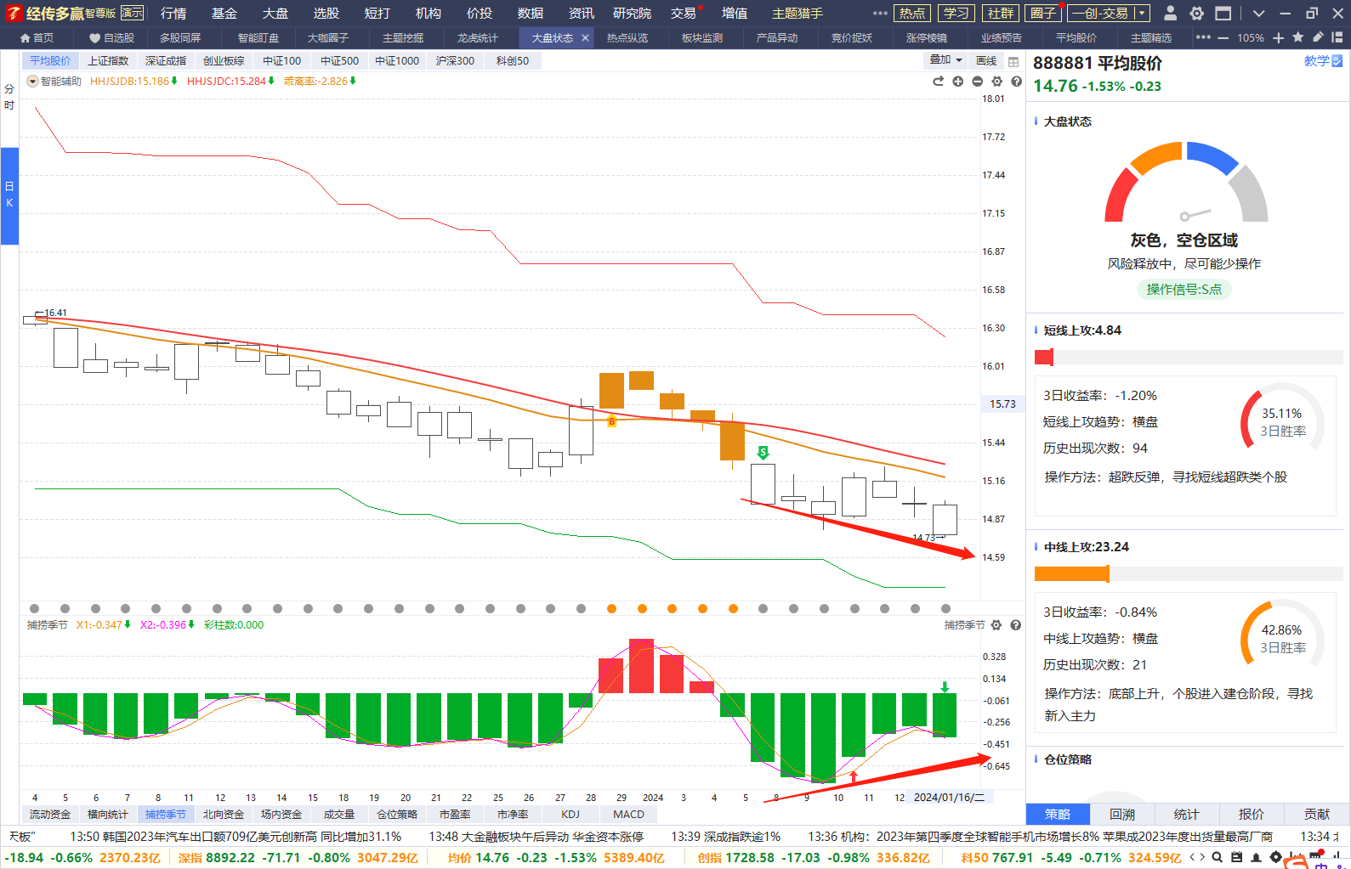
技术超跌，黎明将至
酝酿底背离，静待下一个大盘金叉，反弹力度会更明显，底部区域下跌空间有限

Slide 5
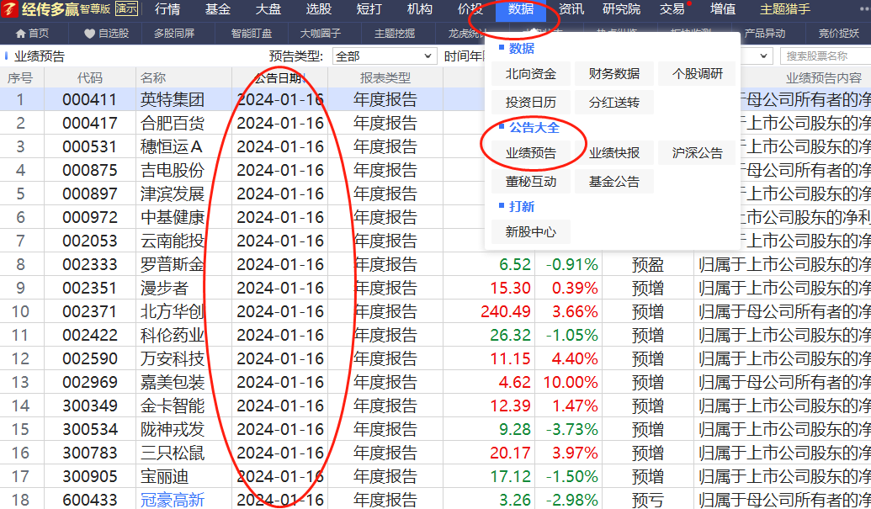
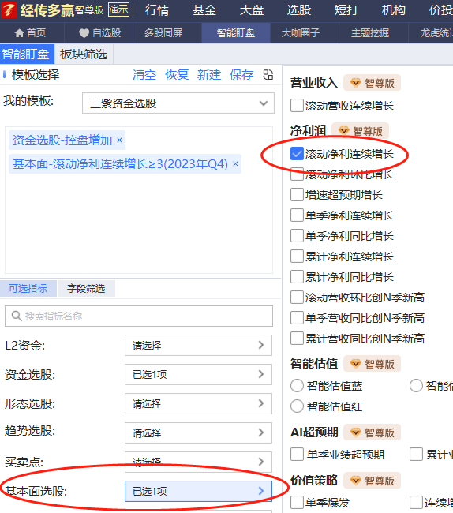
市场无主线，业绩来相见

Slide 6
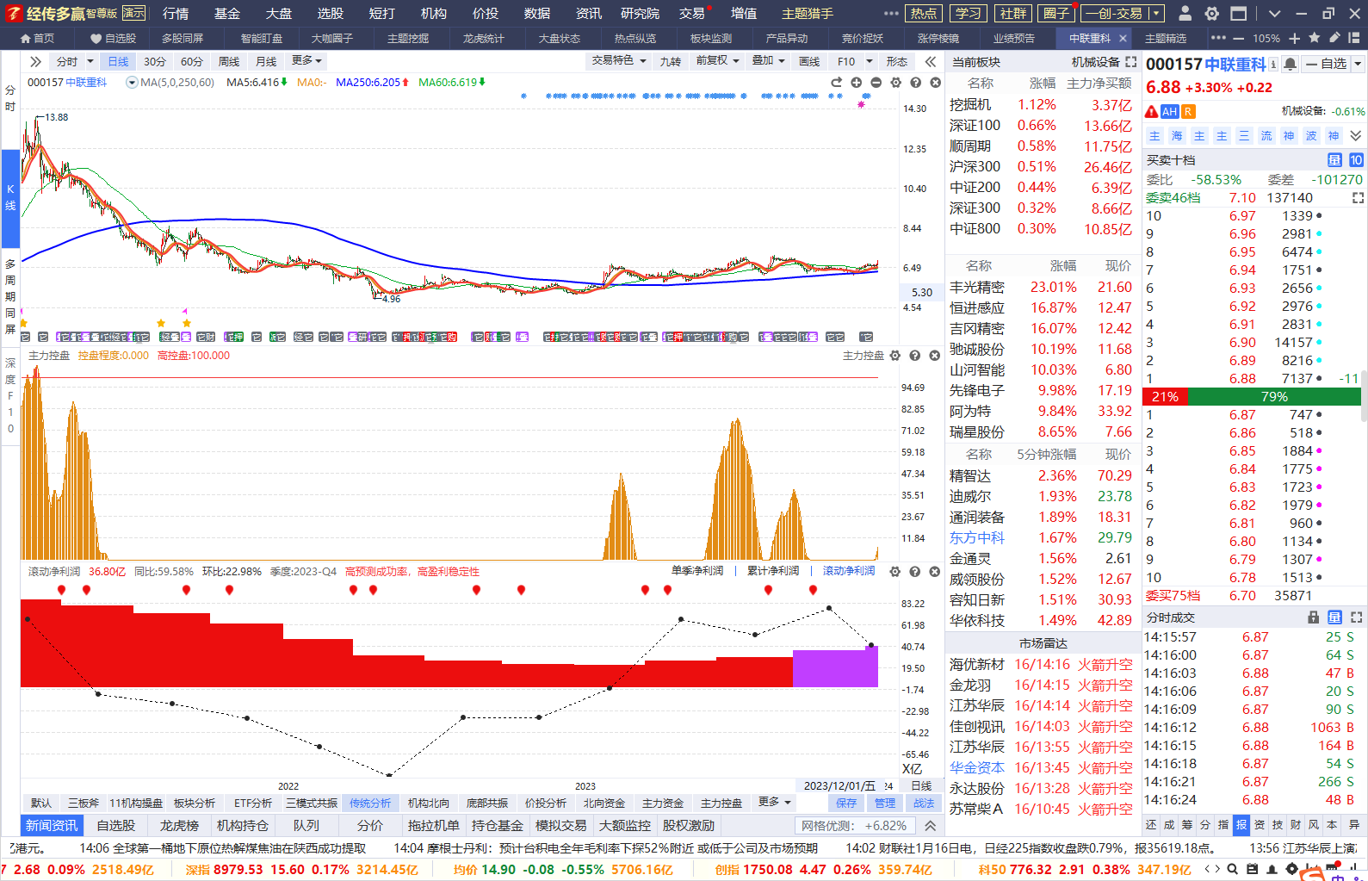
（观察）底部+业绩+主力

Slide 7
02
方向不明，可问资金

Slide 8
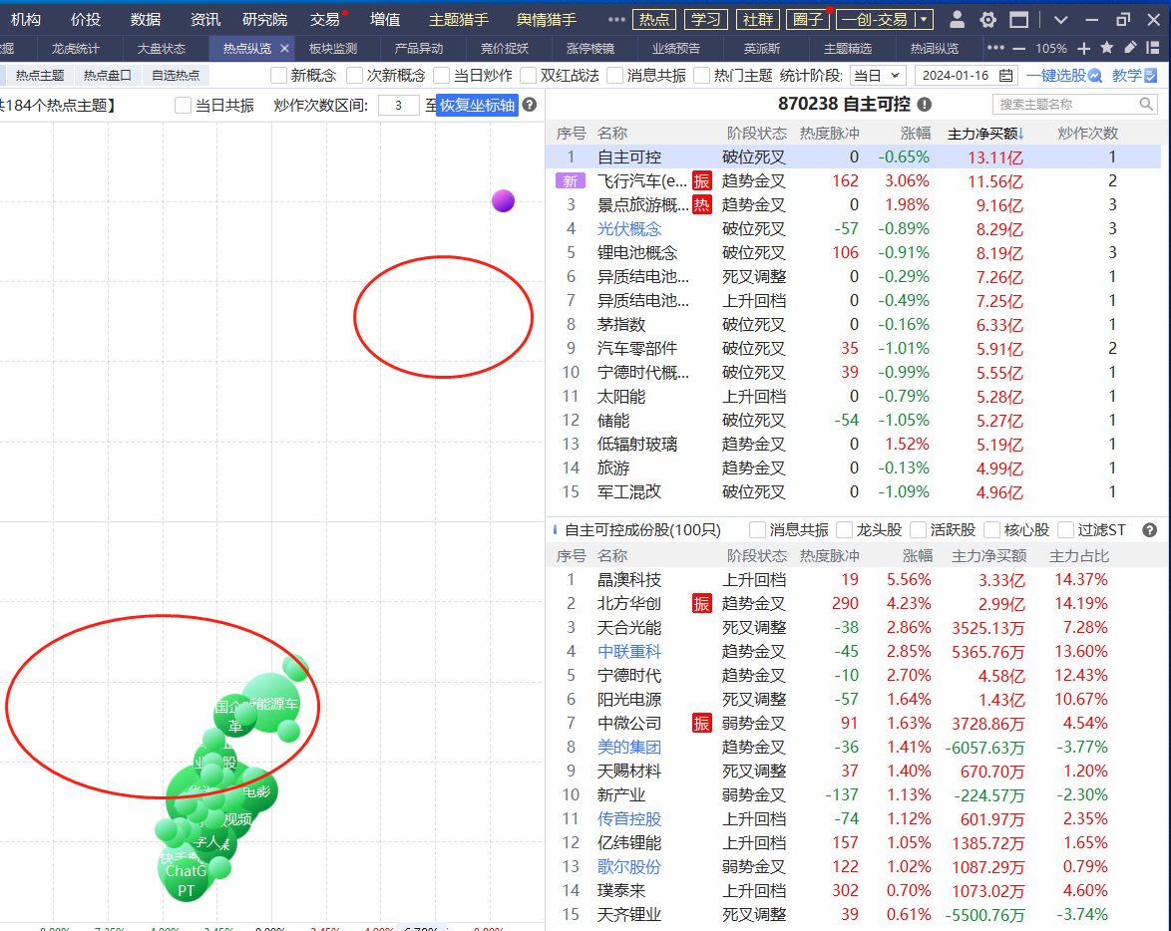
热点纵览，资金分布
资金流入少于50亿
绿气泡居多
今天调整
少买股多观察
结合制定的仓位控制，选择强势主题盘面买卖

Slide 9
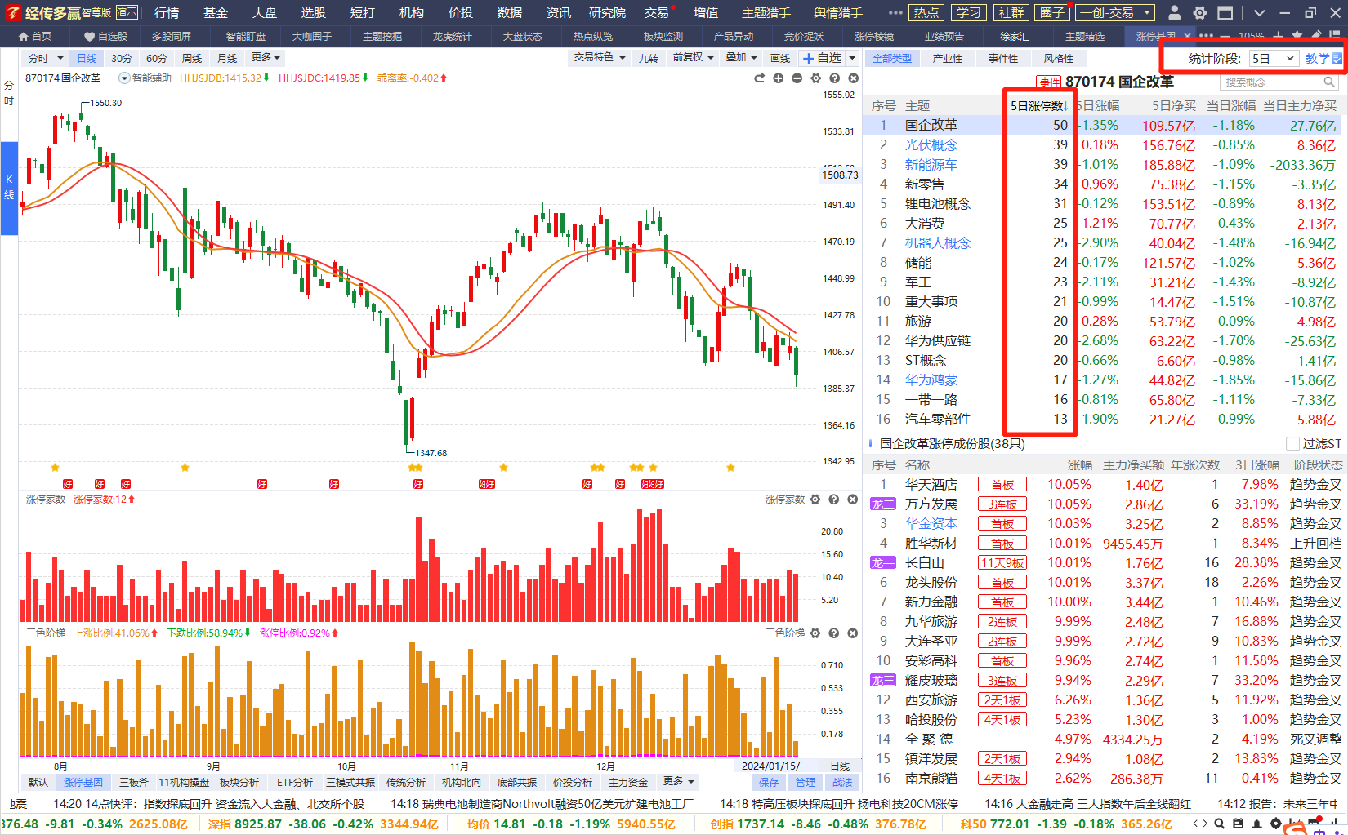
涨停人气，资金抱团

Slide 10
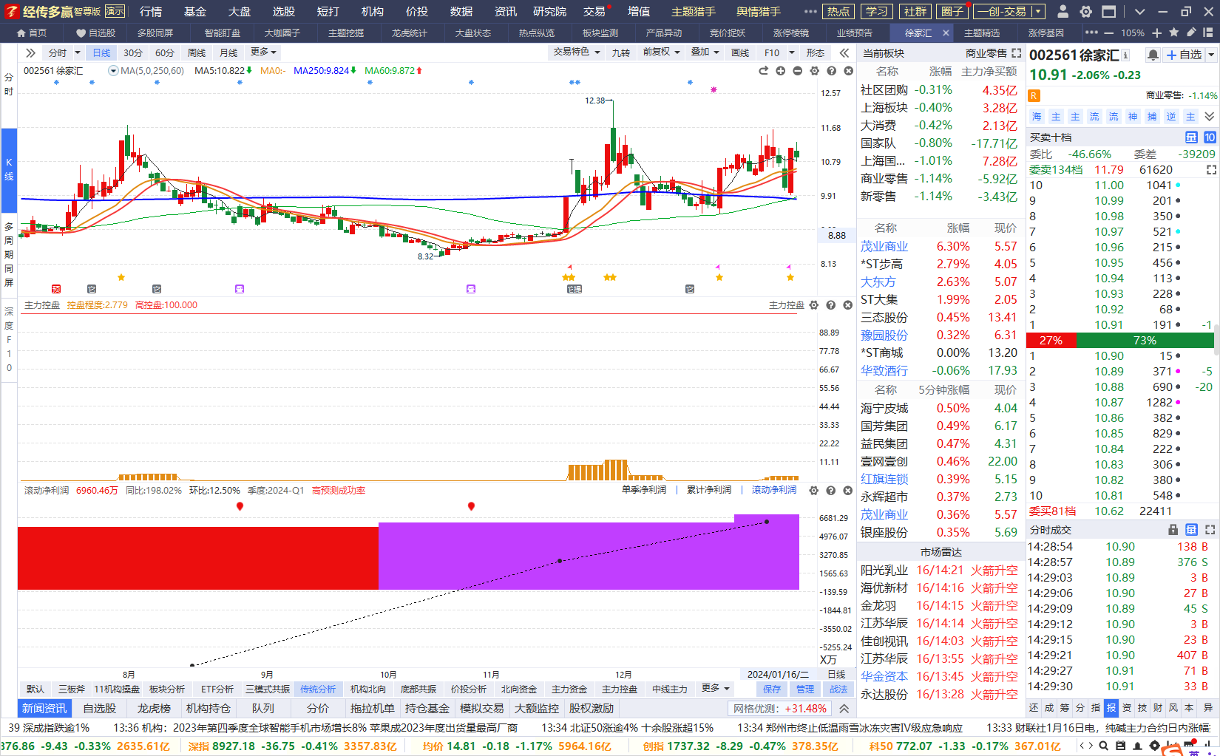
（观察）底部+业绩+主力

Slide 11
03
起爆点，主升浪

Slide 12
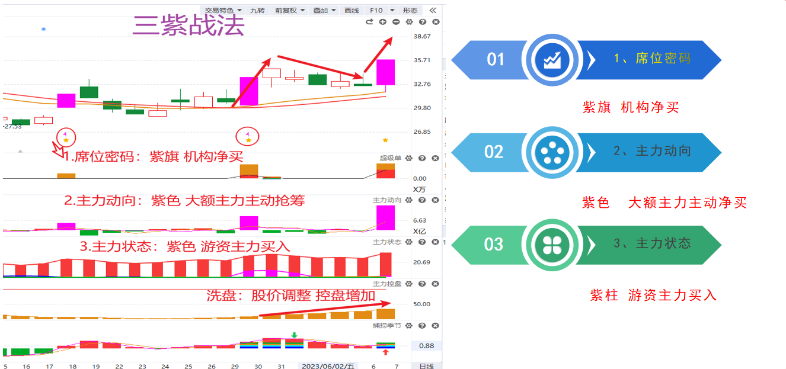
三紫战法，资金原理

Slide 13
三紫战法，资金原理
三紫不一定能成为龙头，翻倍龙头一定符合三紫
机构游资散户合力抱团，才能走出穿越牛熊周期
需要多观察研究，一旦抓住要持续关注趋势

Slide 14
万丈高楼平地起
学会反复，扎实基本功
行情起来，心中有数

Slide 15
炒股心法
1.锁定政策大方向，尽量专注某几个热点主题做好研究（一定要坚持看主题分析）。
2.一旦出现主题行情机会，一定要重视选股机会（政策、趋势、资金、人气、涨停等）
3.平时买股不要超过3只，行情再好买股也不超过5只。人的精力是有限，股票越多，操作越不稳定，通常越容易亏钱。
4.散户之所以能赚钱，就是一波行情/一只个股把波段做好了，敢于上仓位，敢于止盈止损。
(重点在于选股操作的盈利模式)，时时刻刻要记住保护本金最重要，其次是保护利润。
5.选择大于努力，个股选对行业、业绩、热点、资金（只赚能力圈范围内的钱） 。

Slide 16
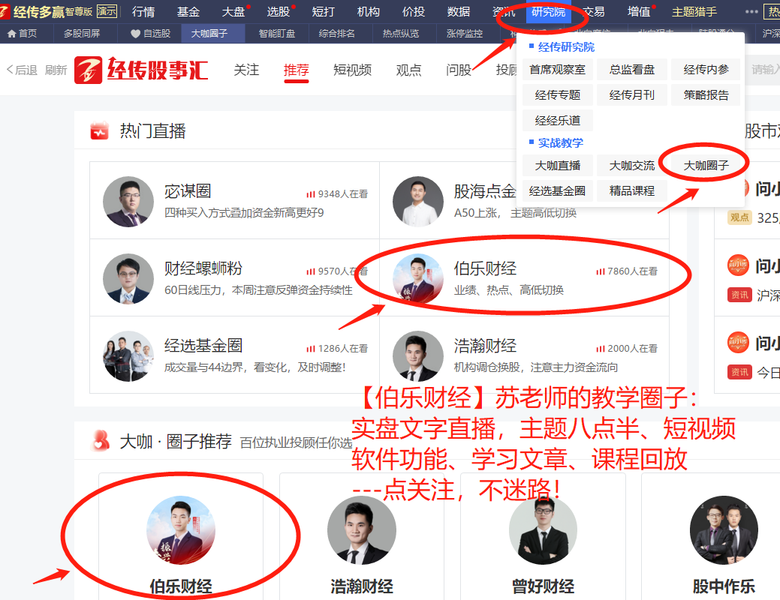
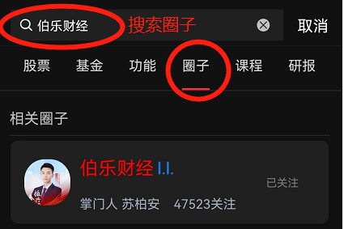
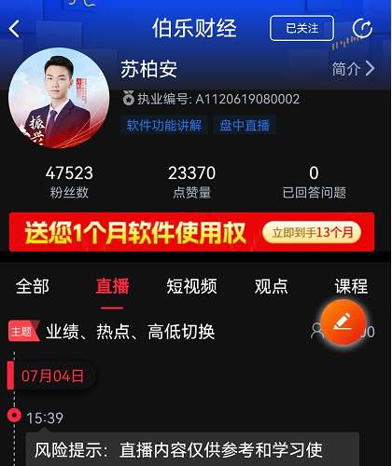
点关注，不迷路

